Slide 1
Herzlich Willkommen zum „Refactoring“ Seminar Referent: Dr. Viktor Jarai

Slide 2
Seminarzeiten (Köln)
Beginn 09:00
Kaffeepause 10:30 - 10:45
Mittagspause 12:15 - 12:45
Kaffeepause 14:15 - 14:30
Ende 16:00

Slide 3
Seminarzeiten (Remote)
Einlass 08:55
Seminarbeginn 09:00
Kaffeepause 10:50 - 11:00
Ende ca. 12:30

Slide 4
Wer bin ich?
Name / Firma?
Vorkenntnisse /Ausbildung?
Programmiererfahrung?
Aktuelles Projekt (Tools, Frameworks)?
Seminarziele, Wünsche?
Freiwillige Angaben, z.B.:
Versionierung (Git, SVN, TFS, Mercury)?
.Net Framework oder .NET Core? Version?
Agiler Prozess (Scrum?): Ja / Nein
Shared Code Ownership: Ja / Nein
…?

Slide 5
Martin Fowler:
Any fool can write code that a computer can understand. Good programmers write code that humans can understand.

Slide 6
Wichtige Begriffe:
Refactoring
Bad smell
Best Practice
YAGNI
KISS
SOLID Kriterien

Slide 7
Refactor (verb):
Den Code bei gleichbleibender Funktionalität verbessern, um diesen besser lesbar, wartungsfreundlicher und leichter erweiterbar zu machen.

Slide 8
Bad smell
„Übler Geruch“ an dem man häufig Defizite im Code erkennen kann.
Beispiele:
Große Methode (>30 Zeilen)
Große Klasse (>300 Zeilen)
Bool parameter, bool returnwert
Null check: if( x == null) …

Slide 9
Best Practice
Etablierte, bewährte Vorgehensweise, die verhindern soll, dass ein Bad smell entsteht.
Beispiele:
Fehlersuche in den Compiler verlagern => Typsicherheit (casts vermeiden).
Eine Methode tut (nur!) das, war ihr Name verspricht, oder sie wirft eine Exception.
Fail early and loud.
Don‘t repeat yourself.

Slide 10
YAGNI
YAGNI: „You ain’t gonna need it!“
Unnötigen Aufwand („wir entwickeln erst mal ein Framework…“) vermeiden, insbesondere solange nicht alle Anforderungen bekannt sind.
Je später technische Entscheidungen getroffen werden, desto mehr Wissen und Erfahrung ist zu diesem Zeitpunkt verfügbar.

Slide 11
KISS
KISS: Keep it stupid simple!
Die einfachste (leicht anpassbare) Lösung, die den absehbaren Anforderungen genügt, wird genommen.

Slide 12
SOLID Kriterien
Single Responsibility Principle
Open Closed Principle
Liskow Substitution Principle
Interface Segregation
Dependency Inversion
https://en.wikipedia.org/wiki/SOLID

Slide 13
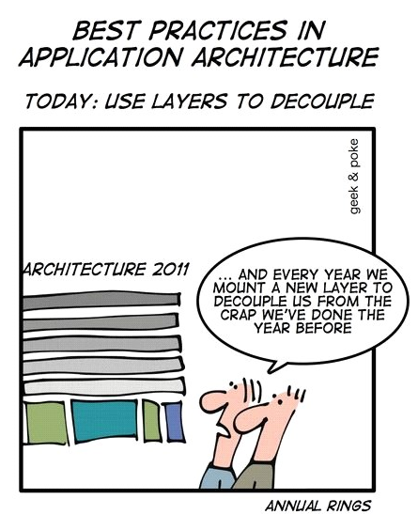
Agile Architektur
Bei den meisten Architektur Überlegungen gibt es kein „richtig“ oder „falsch“, sondern nur eine Abwägung von Vor- und Nachteilen.
Eine Architektur ist im agilen Umfeld dann gut, wenn sie möglichst einfach erweiter- und anpassbar ist.

Slide 14
Shared Code Ownership
Wer darf vorhandenen Code ändern?
Private Ownership: Nur der ursprüngliche Entwickler. Was passiert bei Krankheit / Urlaub oder Kündigung?
Weak Ownership: Der ursprüngliche Entwickler muss zumindest hinzugezogen bzw. gefragt werden.

Slide 15
Shared Code Ownership
Shared Ownership: (Empfohlen) Jeder Entwickler darf ändern, sofern er die Coding Konventions einhält. Fördert den Erfahrungsaustausch/KnowHow Transfer im Team.
No Ownership: Keiner versteht den Code richtig und jeder ändert wahllos. => Chaos!

Slide 16
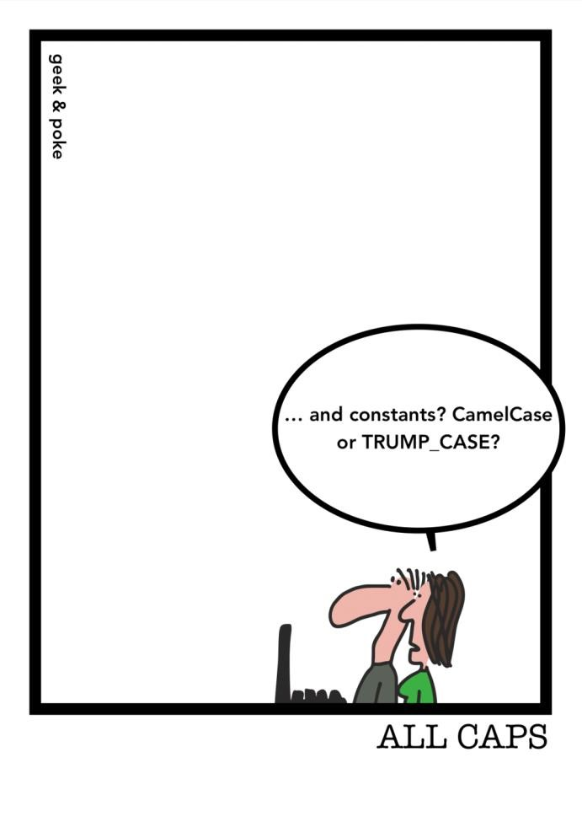
Coding Conventions
Einheitliche Coding Standards erleichtern die Zusammenarbeit im Team.
Vorgaben im Wiki dokumentieren (max. 1 Seite) und deren Einhaltung sicherstellen (Resharper / Ndepends / Code Reviews).
Um längliche, unnötige Diskussionen über die „richtigen“ Konventionen zu vermeiden, weitestgehend die bestehenden .NET (bzw. Resharper) Standards verwenden.

Slide 17
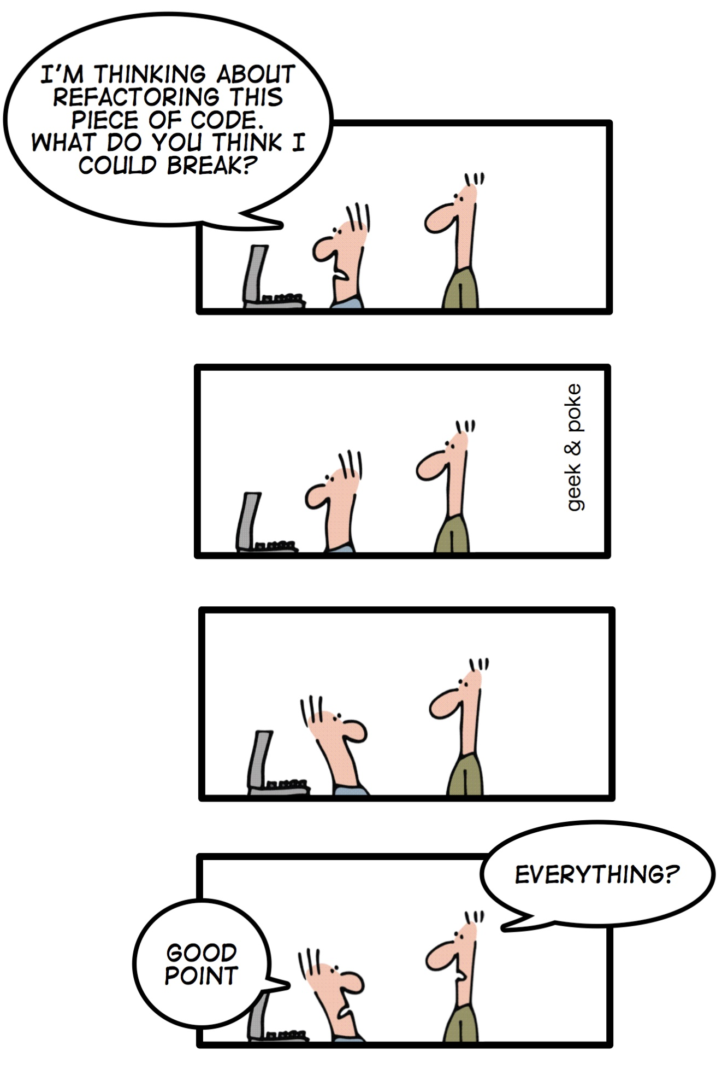
Refactor early and often
Der Aufwand für eine Änderung wird höher, je später sie vorgenommen wird.
Auftürmen von technischen Schulden frühzeitig vermeiden.
Pfadfinderregel beherzigen.

Slide 18
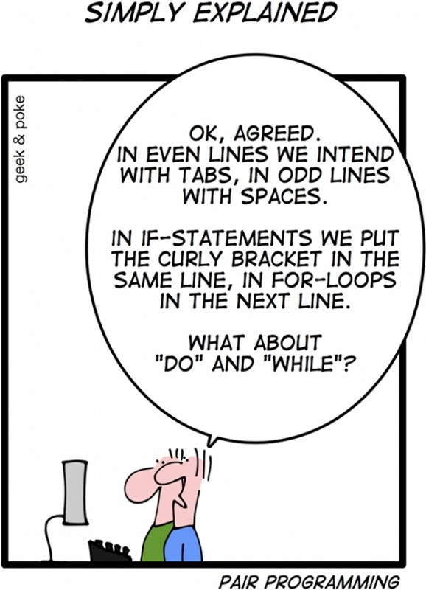
Pair Programming

Slide 19
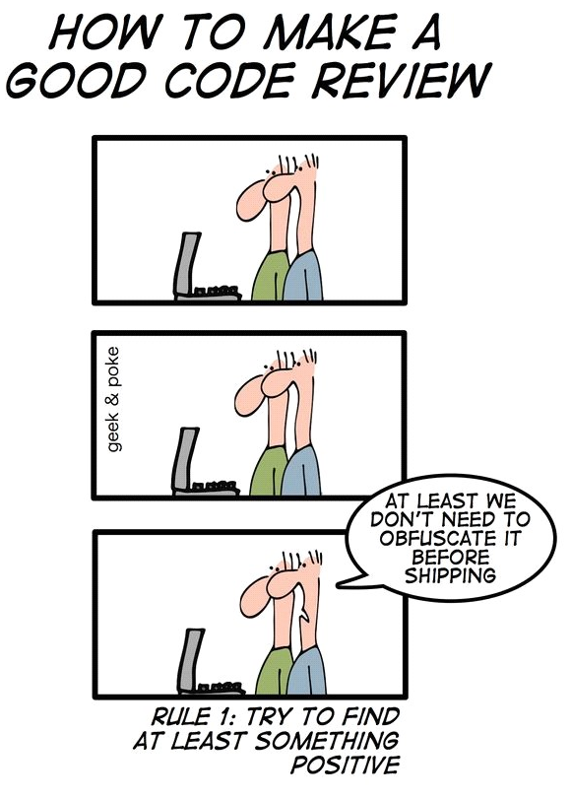
Code Reviews
Gelegentliche Code Reviews sorgen für Wissensaustausch und stellen die Einhaltung der Coding Conventions sicher.

Slide 20
Metriken: Qualität messbar machen
Qualität messbar machen (insbesondere den zeitlichen Verlauf):
Code Metriken (Maintenance Complexity, Class coupling, …)
Build Metriken (Failed Builds, …)
Test Metriken (Test coverage, Failed Tests, …)
Prozess Metriken (Anzahl Bugs, Velocity, Backlog Füllstand, …)

Slide 21
Best Practices

Slide 22
The Best Code is No Code At All
Ausgeschnitten aus: https://blog.codinghorror.com/the-best-code-is-no-code-at-all/

Slide 23
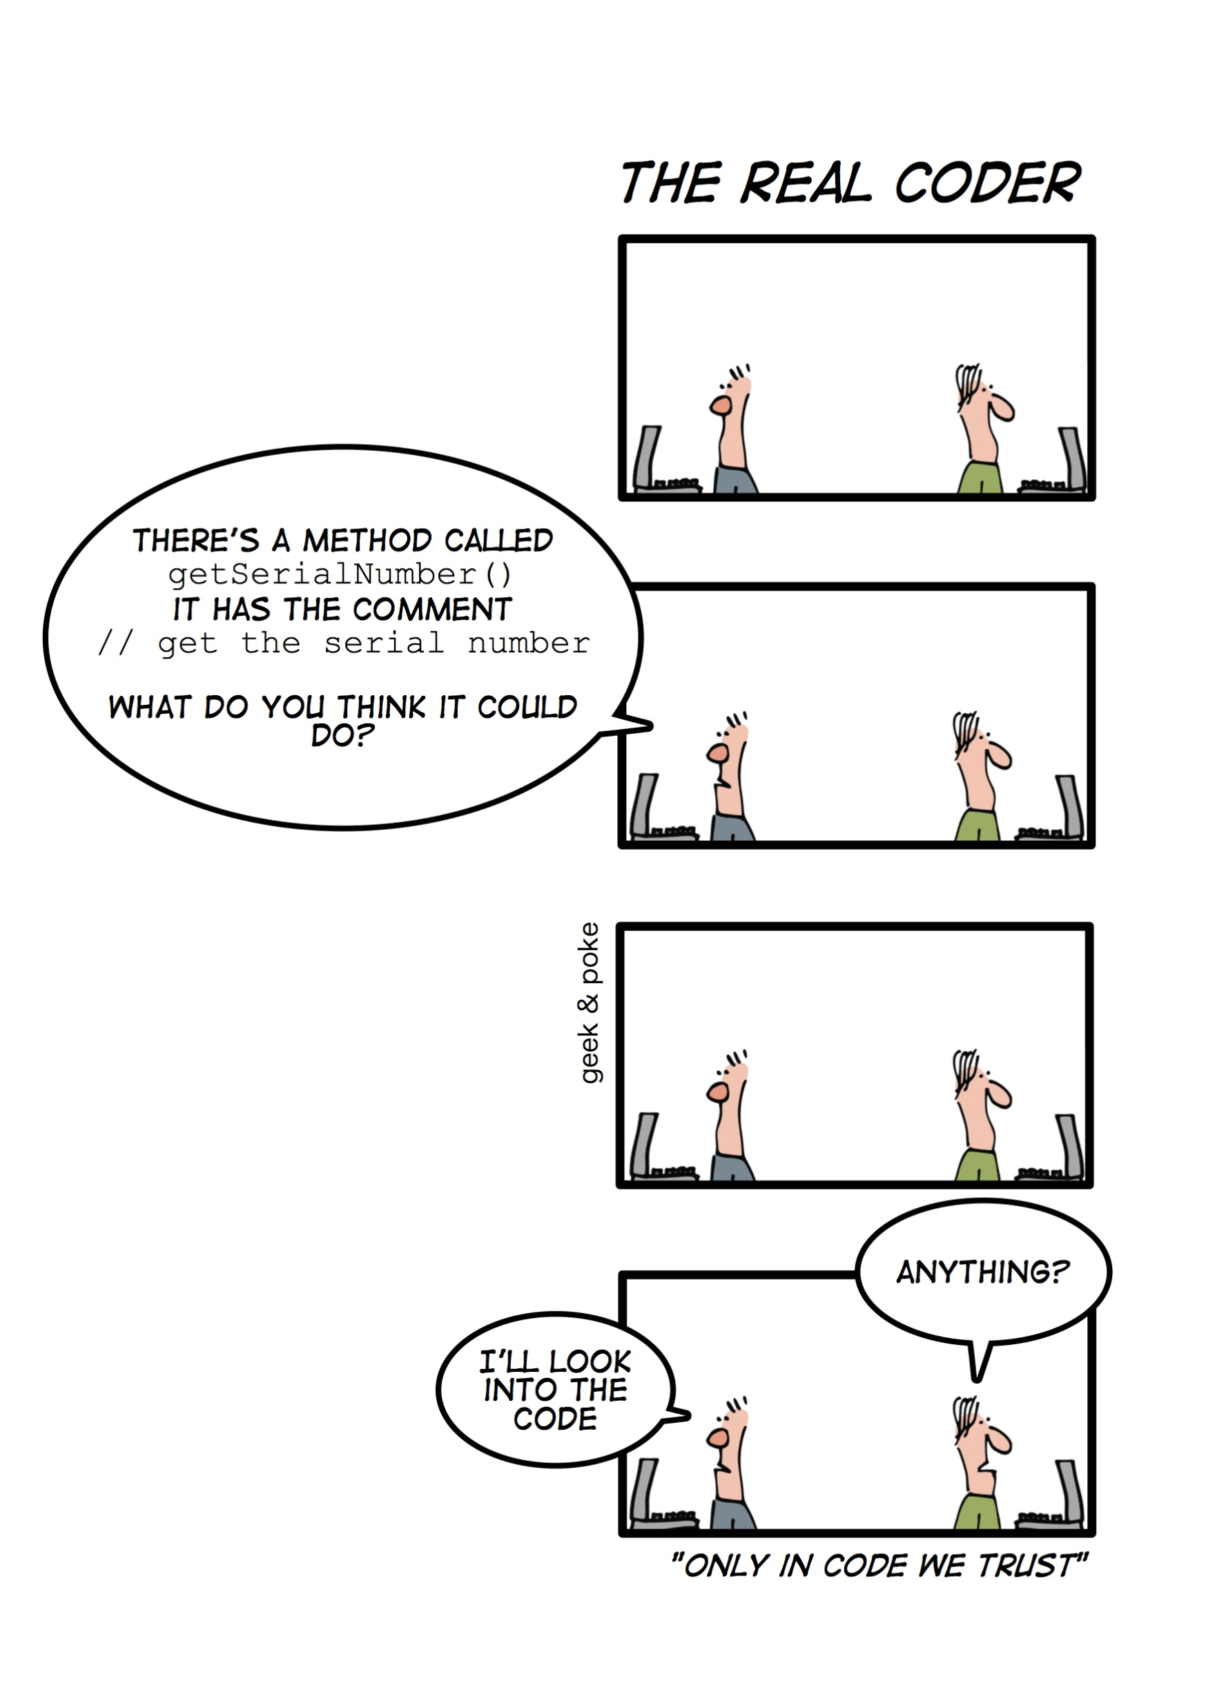
Programming by Contract

Slide 24
Programming by Contract
Methodenname sind immer VerbSubstantiv(), Beispiel: DruckeLieferschein()
Eine Methode tut das (und nur das) was ihr Name verspricht oder sie wirft eine Exception.
Falls die Methode DruckeLieferschein den Lieferschein verändert, speichert oder verbucht, wäre dies ein unzulässiger Verstoß gegen den Vertrag "Drucke Lieferschein".
Kann eine Methode das versprochene Ziele nicht erreichen (z.B. Kein Drucker konfiguriert), löst sie eine Exception aus (bool returncodes sind unerwünscht).
Dieses fundamentale Konzept erspart dem Aufrufer einer Methode den ganzen Quellcode der Methode lesen / kennen zu müssen.

Slide 25
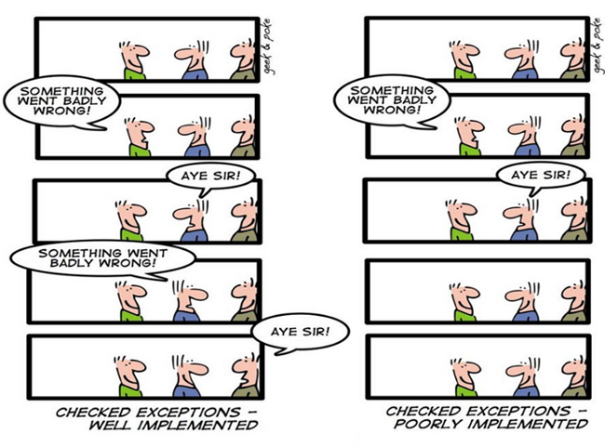
Fail early and loud

Slide 26
Fail early and loud
Eine Methode tut was ihr Name verspricht oder sie wirft eine Exception!
Das "absorbieren" von ungültigen Eingaben oder der Versuch trotz eines ungültigen Zustands ein Ergebnis zu liefern, führt in der Regel zu Fehlern an ganz anderen Stellen, die dann schwer zu lokalisieren und schwer zu beheben sind.
Nicht sinnvoll handelbare Exceptions sollen für den Anwender in geeigneter Weise (z.B. ErrorLog) aufbereitet werden.

Slide 27
Strong Exception guarantee
Eine Methode tut, was ihr Name verspricht oder sie wirft eine Exception UND der Zustand der Anwendung ist unverändert (Rollback).
Exception safe programmieren, z.B. durch Nutzung von using oder finally Blöcken.

Slide 28
Fehlersuche in den Compiler verlagern
Compilezeitfehler sind von allen Fehlern am einfachsten zu beheben.
Testfehler (roter Unit Test) fallen noch vor der Auslieferung auf.
Laufzeitfehler (Exception) verärgern den Kunden.
Logischer Fehler (falsches Ergebnis) verprellen den Kunden.
Das Wissen des Entwicklers dem Compiler ebenfalls verfügbar machen, z.B. über das Typsystem.
Domain Typen (Klasse, struct oder enum) verwenden, statt string und double z.B.: Konto, Bankleitzahl, Währung, Kostenstelle, …
Temporale Abhängigkeiten (Aufrufreihenfolge) können vom Compiler nicht geprüft werden => „Init“ Methoden vermeiden.

Slide 29
Intellisense nutzen und verfügbar machen
Namespaces zur Gliederung innerhalb des Intellisense verwenden.
Code Regionen werden NICHT im Intellisense angezeigt => Vermeiden!
Extension Methoden bevorzugen, da im Intellisense angezeigt. (Methoden von „Helper“ Klassen hingegen nicht).
Enums werden von Intellisense unterstützt. (String constanten aber nicht).
XML Kommentare werden im Intellisense angezeigt. (normale Kommentare nicht)

Slide 30
Zombie Objekte vermeiden (weder lebendig noch tot)
Erstellung ungültiger Objekte durch den Compiler unterbinden (z. B. indem eine Klasse keinen Standardconstructor hat).
Aufgabe des Konstruktors (ggf. mit Parametern) ist die Erstellung vollständig initialisierter, gültiger Objekte.
if( meinAuto.IsInitialized() ) // Bad smell: Zombie? …

Slide 31
Refactorings vereinfachen
Weniger Redundanz im Code durch Verwendung von var. Einfachere Refactorings. Kompakterer (lesbarerer) Code. Compilezeitprüfung und Intellisense wird voll unterstützt.
Statischer Typ und Laufzeittyp einer Variablen können unterschiedlich sein: Kfz meinKfz =new Auto();

Slide 32
Refactorings vereinfachen
Weniger Redundanz im Code durch Verwendung von var. Einfachere Refactorings. Kompakterer (lesbarerer) Code. Compilezeitprüfung und Intellisense wird voll unterstützt.
Statischer Typ und Laufzeittyp einer Variablen können unterschiedlich sein: Kfz meinKfz =new Auto();

Slide 33
SOLID Kriterien beachten
https://t3n.de/news/prinzipien-software-entwicklung-solid-615556/

Slide 34
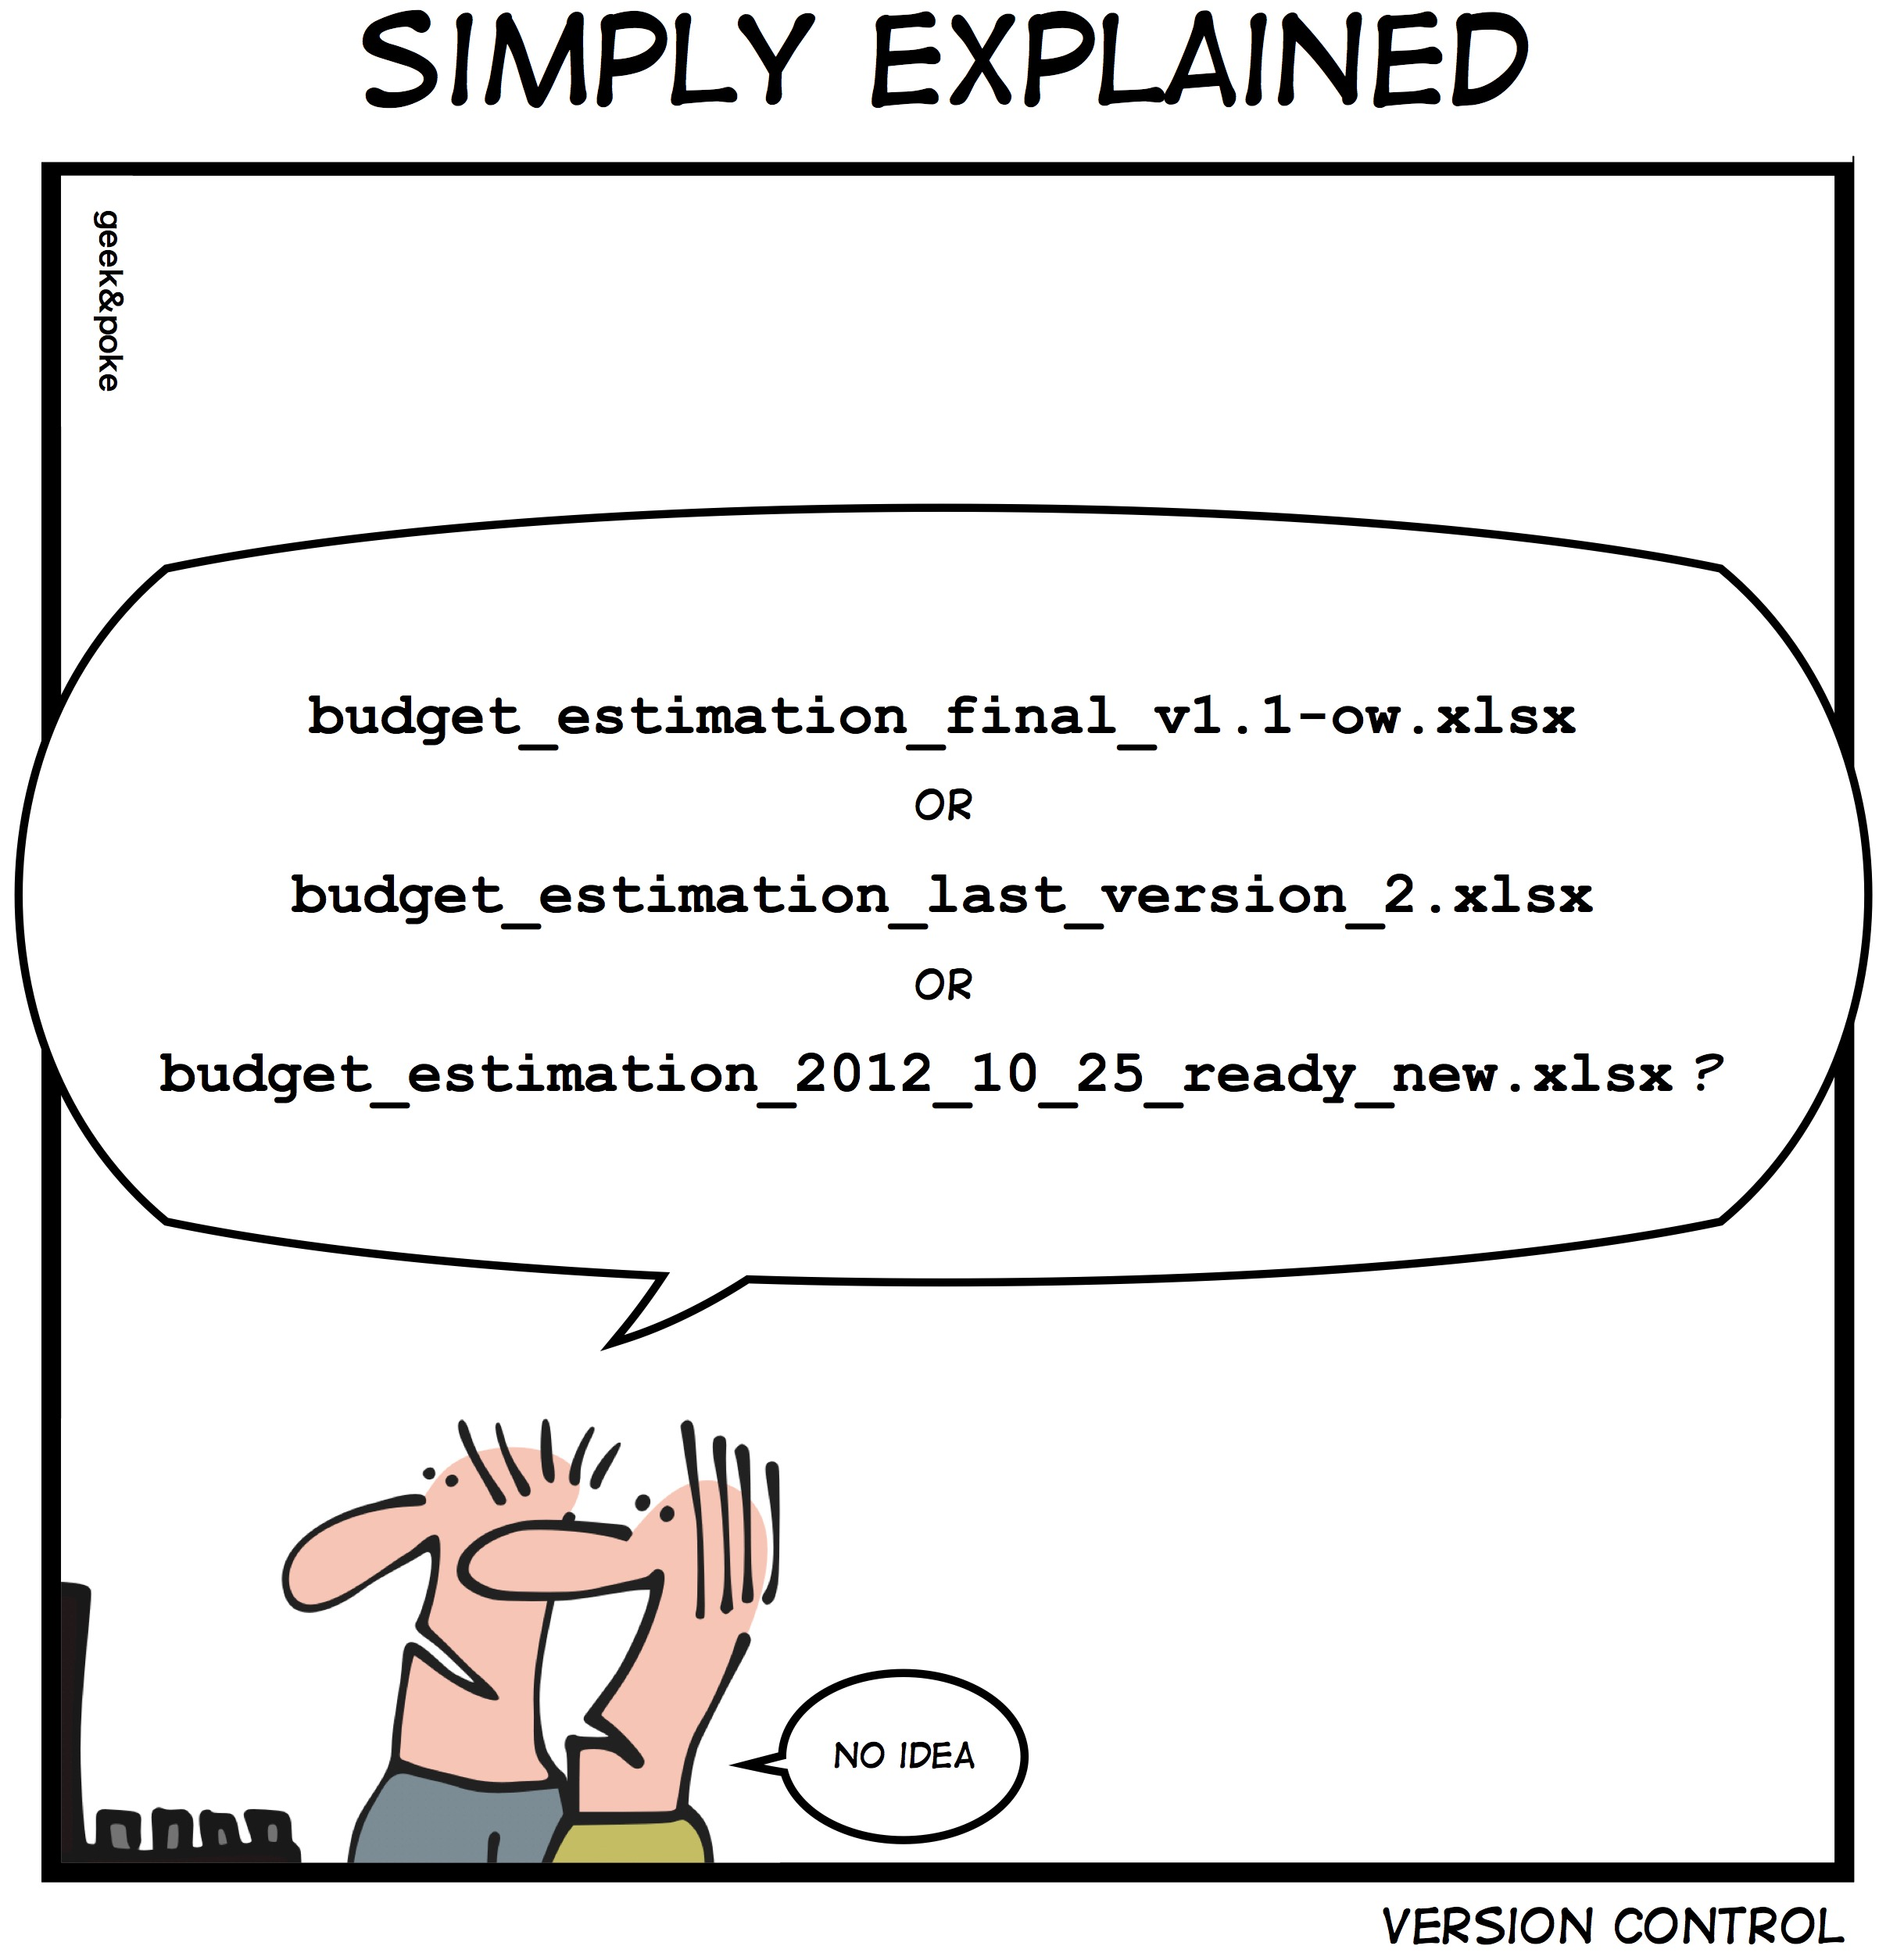
Single Source of Truth
Redundanz führt zu Inkonsistenz!
Keine Redundanz in der Datenbank.
Keine Redundanz im Objektmodell.
Keine Redundanz im Code.
Keine Redundanz in der Spezifikation.
Keine Redundanz in der Dokumentation.

Slide 35
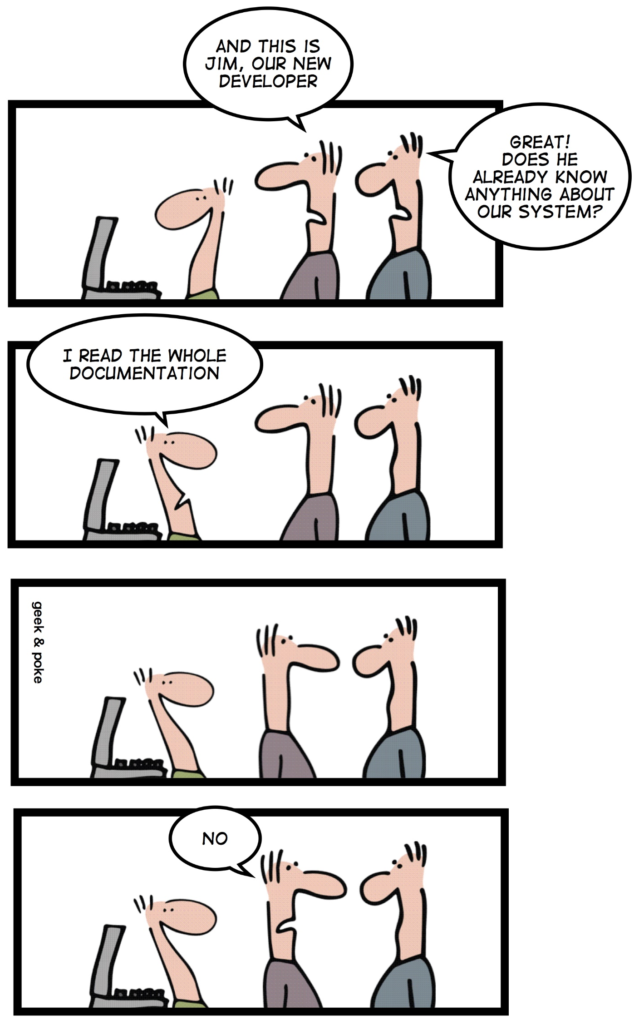
Know How Management
Wissen in einem Wiki ablegen.
Dokumente nicht per mail versenden (erzeugt Redundanz) Besser: Link ins Wiki mailen.
CI Builds automatisieren
Tests automatisieren
Deployment automatisieren

Slide 36
Beautifier verwenden
Die Formatierung des Quellcodes erfolgt automatisch (z.B. vor jedem Commit) mit einem “Sourcecode Beautifier” mit einem für das ganze Team einheitlich hinterlegten Regelsatz (z.B.: Resharper Cleanup Code).
Tipp: Oftmals gibt es lange, emotionale Diskussionen, welcher Formatierungsstil der „richtige/beste“ ist. Wie der Quellcode formatiert wird ist dabei nahezu egal. Wichtig ist nur, dass der Stil einheitlich für das ganze Team ist. Um unnötige Diskussionen zu vermeiden, hat sich der Einsatz der Resharper Standardeinstellungen weitgehend bewährt.
Leerzeilen kosten übrigens nichts und erhöhen die Lesbarkeit :-)

Slide 37
Projekt Abhängigkeiten managen
Solution Folder verwenden, um Abhängigkeiten im Project Explorer zu sortieren.
Ein im Projekt Explorer weiter unten liegendes Projekt darf darüber liegende Projekte referenzieren.
Abhängigkeiten mit Resharper „Project Dependency Diagram“ visualisieren.

Slide 38
Trennung von Test- und Produktivcode
Kein Zeile Testcode im Produktivcode! Getrennte Projekte /Assemblies verwenden.

Slide 39
Declarative vs. imperative Programmierung
Beispiel: Validierung mit Attributen.

Slide 40
Datenbank versionieren
Entity Framework Code First Migrations verwenden.
Hinweis: Visual Studio und Oracle Developer beinhalten ein Datenbank DIFF (Schema Compare) Tool.

Slide 41
LINQ nutzen
Die Verarbeitung von Collections mit LINQ erzeugt einfachen, kompakten, lesbaren und gut wartbaren Code. Dringend empfohlen!
Ausgeschnitten aus: https://code.msdn.microsoft.com/101-LINQ-Samples-3fb9811b

Slide 42
Für Auflistungen IEnumerable<T> verwenden
Wird nur lesender Zugriff auf eine Collection (Arrays, Listen,…) benötigt, den Datentyp IEnumerable<T> verwenden.
Für eine leere Auflistung Enumerable. Empty<T>() und niemals null verwenden!

Slide 43
Polymorphie nutzen
Unter Polymorphie (Vielgestaltigkeit) versteht man das überschreiben und überladen von Methoden.
Polymorphie wird im täglichen Sprachgebrauch ständig verwendet:
Ich fahre() nach Hause (mit Fahrrad, U-Bahn oder Auto). Unüblich: Ich ubahnfahre() nach Hause, ich fahradfahre() nach Hause???

Slide 44
Namespaces / usings
Um einen Überblick zu bekommen, was eine Klasse macht, sollte es reichen, nur die usings zu lesen:
"Zeig mir deine usings und ich sag dir wer du bist!"
Namespaces aufbauen nach Firma.Projekt.Komponente.Subsystem.etc Namespaces und Dateisystem sind immer deckungsgleich (Resharper: Adjust namespaces)
Im Intellisense wird eine gute Struktur der Namespaces schnell erkennbar.

Slide 45
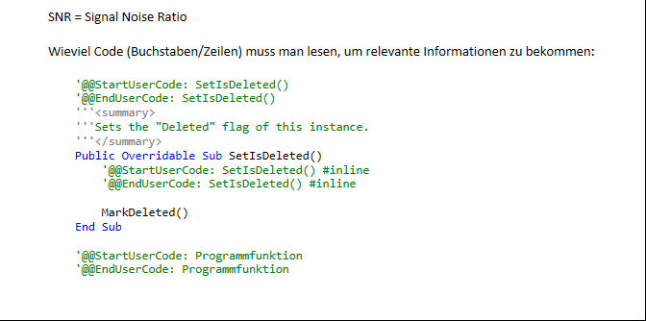
Hohes SNR im Code

Slide 46
Profiler zur Performance Optimierung verwenden
Erst messen, dann optimieren.
Performance Bottlenecks befinden sich oft dort, wo man sie nicht vermutet.
Vorsicht mit caching: Wann wird ein Cache für ungültig erklärt?

Slide 47
Seltene Ausnahmen bestätigen die Regel

Slide 48
API Design
API‘s sollen selbsterklärend sein.
API‘s sollen einfach zu bedienen sein („Human“ API).
Externe („Word“) Dokumentation veraltet schnell.
REST-APIs können via Swagger automatisch dokumentiert und manuell getestet werden!

Slide 49
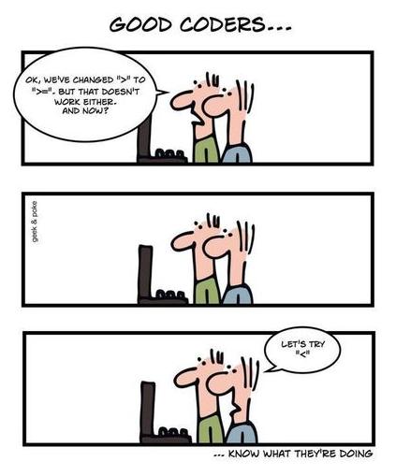
Wissen ständig erweitern
„Man kann in jeder Programmiersprache in Cobol (Fortran / Pascal / etc.) programmieren.“
Bei der Komplexität heutiger Anwendungen reicht es nicht aus, nur die Basics einer Programmiersprache zu kennen.

Slide 50
Unit Testing

Slide 51
Test First!
Tests spezifizieren und dokumentieren Anforderungen („Coded Spezifikation“).
Unit Tests werden am Besten vor der eigentlichen Implementierung geschrieben.
Test Driven Design stellt die Testbarkeit von Anfang an sicher.
Test Driven Design führt in der Regel zu einer besseren (modularen) Architektur.
Vorsicht: Wenn ein Test die Datenbank oder das Dateisystem berührt, ist er kein Unit Test.

Slide 52
Konventionen für Tests
Kein Testcode im Produktivcode (getrennte Projekte).
Immer mit einem roten Test beginnen („von rot nach grün“).
Der Name einer Testmethode sollte beinhalten: Name der getesteten Methode Das Wort „should“ Art des Inputs Erwartetes Ergebnis
z.B.: Fahren_should_increment_Tachostand_on_positive_distance() Fahren_should_throw_ArgumentException_on_negative_distance()

Slide 53
AAA Pattern
Test bestehen typischerweise aus drei Teilen:
Bereitstellen einer Testumgebung und des Test Targets (Arrange)
Ausführen einer (einzigen) Methode des Test Targets (Act)
Vergleich des tatsächlichen Ergebnisses mit dem erwarteten Ergebnis (Assert)

Slide 54
Tests sind linear und einfach
Tests enthalten normalerweise keinerlei (fehlerträchtige) Kontrollstrukturen (Schleifen, Verzweigungen).

Slide 55
Single Assert per Test
Damit bei einem einzigen Fehler nicht gleich -zig verschiedene Tests rot werden, testet jeder Test nur einzige Tatsache (Single Assert).

Slide 56
Voraussetzung: Inversion of Control
Abhängigkeiten werden zur Laufzeit über Constructor Parameter (Constructor injection) von aussen gesetzt. Property injection ist wegen der fehlenden Compilezeitprüfung (temporale Abhängigkeit) zu vermeiden.

Slide 57
Abhängige Systeme faken
Voraussetzung hierfür ist Inversion of Control. Fakes durch ein Mocking Framework automatisch generieren lassen (Rhino Mocks, Moq)

Slide 58
Tests niemals auskommentieren
Unfertige Test werden auf [Ignore] gesetzt, damit diese nicht vergessen gehen.

Slide 59
Tests automatisch ausführen
Bei jeder Änderung am Code => Live Unit Testing.
Bei jedem lokalen Build.
Bei jedem CI Build.

Slide 60
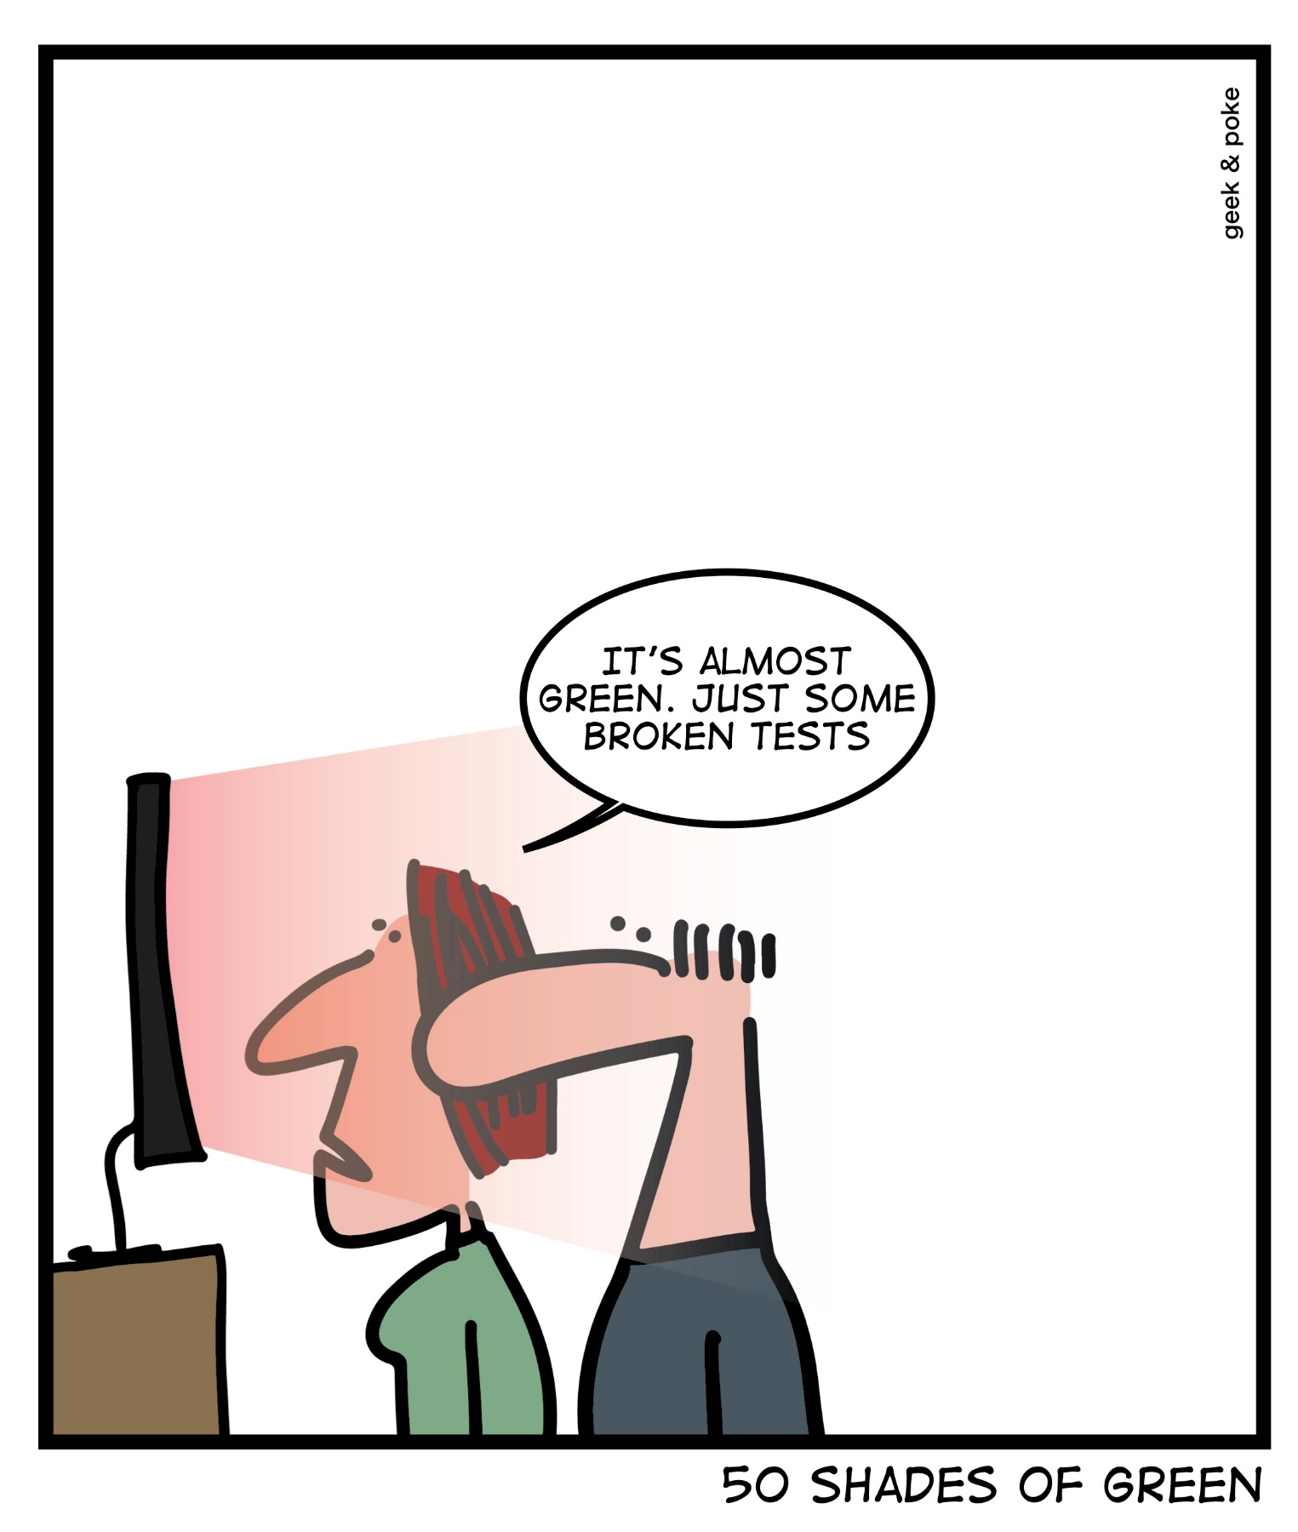
Fragile Tests vermeiden
Implementierungsdetails (private Methoden) nicht testen, da diese sich ändern können und dann zu unnötig roten Tests führen.

Slide 61
Design Patterns

Slide 62
Beziehungen: "Ist ein" vs. "Hat ein"
Beziehungen zwischen Klassen korrekt modellieren:
Auto HAT einen Motor => Aggregation Auto HAT vier Räder => Aggregation Haus HAT Räume => Komposition (Existenzabhängig, struct verwenden) Auto IST EIN Fahrzeug => Vererbung
Auto IST EIN Fahrzeug => Vererbung
Benutze Aggregation/Komposition aus Gründen der Wiederverwertung, Benutze Vererbung aus Gründen der Austauschbarkeit!

Slide 63
Fabrikmethode (IKEA)
var ikeaWallau = new Ikea(); var meinMöbel = ikea.Verkaufen(); meinmöbel.montieren(); meinmöbel.benutzen();
Code ist unabhängig vom konkretem Möbeltyp und muss nicht geändert werden, wenn Ikea nächstes Jahr andere Möbel verkauft (Wartungsfrei).

Slide 64
Adapter
Ist ein und hat was anderes

Slide 65
Decorator / Wrapper
Ist ein und hat ein

Slide 66
Compositum
Ist ein und hat viele.
Beispiele: Makro Command Komplexes Bauteil

Slide 67
Lazy Load
Zeitaufwändige Operationen in einem Konstruktor vermeiden.
Daten ggf. „on demand“ laden oder berechnen. Hierfür Lazy<T> verwenden.
Beispiel: EF Navigation Property

Slide 68
Proxy / Stub
Stellvertreter: Ist ein
Beispiel: AutoProxy <=> RemoteAutoStub

Slide 69
Null object Pattern
Beispiel: Dummy Logger

Slide 70
Chain of Responsibility
Ich kenne die Lösung zwar nicht, aber ich kenne jemanden, der die Lösung kennen könnte.

Slide 71
Zustand (Telefon)
Telefon hat einen Zustand.
Aufgelegt, Abgehoben, Verbunden ist ein Telefonzustand.

Slide 72
Observer
Beispiel: Ein Forum hat viele Themen. Ein Thema hat viele Posts.
Jedes Thema hat ein cancelable PostAdding Pre-Event („Uploadfilter“) und PostAdded („News“) Event.
Ein Uploadfilter abonniert PostAdding Events. Ein Interessent abonniert PostAdded Events.

Slide 73
Command
Führt eine Aktion aus. Kann optional diese Aktion rückgängig machen.
Erweiterung CompositCommand (Makrocommand): Ist ein Command und hat (Sub) Commands.

Slide 74
Mediator
Vereinfacht die Kommunikation zwischen vielen Beteiligten.
Beispiel: Eventaggregator, Servicebus

Slide 75
Fassade
Vereinfacht (reduziert) eine komplexe API auf die wirklich benötigten Funktionen.

Slide 76
Repository

Slide 77
Transaction
Hierfür using Block verwenden (Exception safety)

Slide 78
Visitor
Tree durchlaufen

Slide 79
Bücher und Links
Gang of four (GoF)
Patterns of Enterprise Application Architectur (PEAA)
Enterprise Integration Patterns

Slide 80
Refactorings

Slide 81
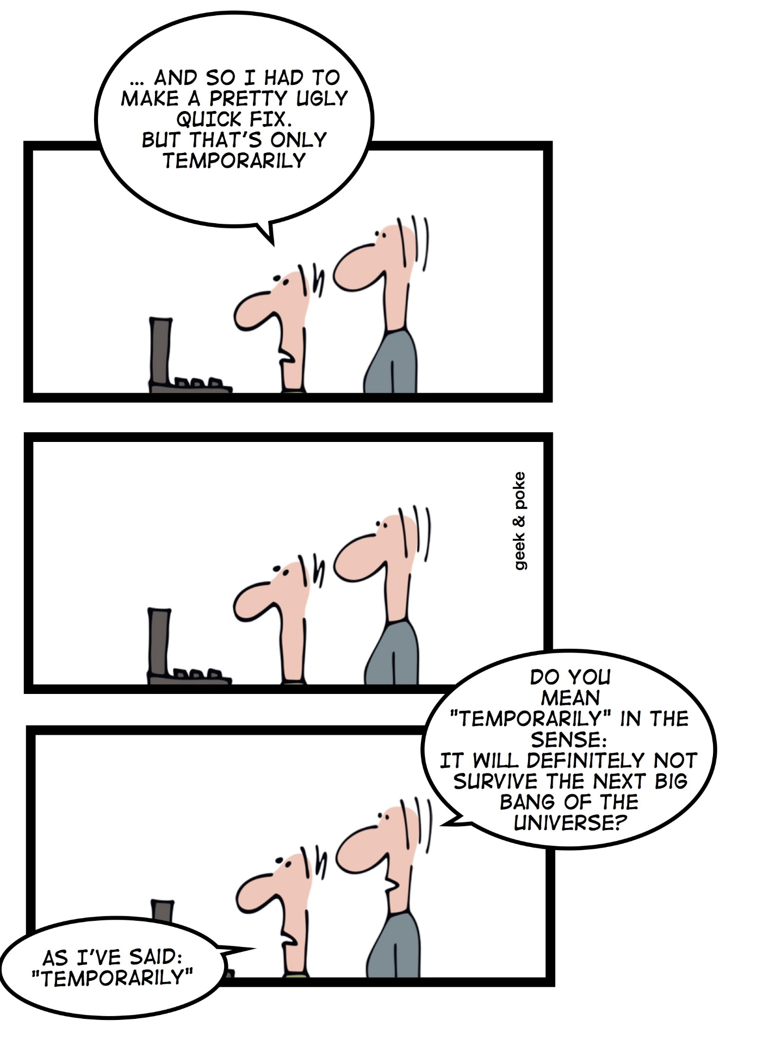
Pfadfinderregel
Verlasse den Code sauberer als du ihn vorgefunden hast!

Slide 82
Rename
Wann immer mir ein aussagefähigerer Name für eine Klasse, eine Methode oder eine Variable einfällt, brenne ich Sie um (sofern ich die Kontrolle über den abhängigen Quellcode habe).
Private Bestandteile einer Klasse können immer problemlos umbenannt werden.

Slide 83
Extract Method
Eine Methode soll eine Bildschirmseite nicht übersteigen.
Wann immer eine Methode zu groß wird, extrahiere ich Blöcke in eine neue Methode mit aussagefähigem Namen (VerbSubstantiv).
An statt in einem Kommentar die Aufgabe eines Blocks zu beschreiben, ist es lesbarer, den Block in eine Methode zu extrahieren und dieser einen aussagefähigen Namen zu geben. Dies erleichtert auch die Testbarkeit.

Slide 84
Extract Superclass / Interface
Gemeinsamkeiten in eine Basisklasse heraus ziehen.

Slide 85
Pull up / down
Auf welcher Ebene (möglichst weit oben in der Vererbungshierarchie) kann eine Funktionalität implementiert werden?

Slide 86
Replace Conditional with Polymorphism
Typabfragen durch eine virtuelle (oder abstracte) Methode ersetzen und diese in der abgeleiteten Klasse überschreiben.
Statt: If( meinAuto.Typ == Fahrzeugtyp.Elektro) TankeStrom(meinAuto);
Else TankeSprit(meinAuto);
Besser: meinElektroauto.Tanken(); meinBenzinAuto.Tanken();
Wer weiß am Besten wie ein Fahrzeug betankt wird? Das Fahrzeug selbst!

Slide 87
Replace Parameter List with parameter object

Slide 88
Resharper Highlights
Generate Constructor
CleanUp Code
Adjust namspaces
Initialize Member from constructor Parameter
Move class

Slide 89
Bad smells

Slide 90
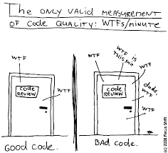
Codequalität in „WTF‘s pro Minute“
Das „Principle of least surprise“ beachten.
„Honour expectations.“

Slide 91
null return Code
Einsatz von null generell vermeiden (Gefahr einer NullReferenceException).
Enumerable. Empty (statt null) für einen leere Collection zurückgeben!

Slide 92
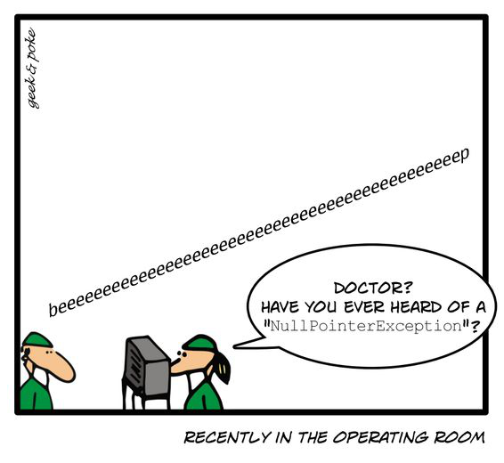
If(… ==null)
Null Checks sind oft ein Hinweis auf die unerwünschte Verwendung von null als magischem Wert, z.B. an Stelle einer leeren Collection (Enumerable.Empty<T>).
Statt einer null Referenz (var logger = null) besser ein Dummy null Objekt (var logger = new DummyLogger()) verwenden.

Slide 93
bool return Code
„Eine Methode tut was ihr Name verspricht oder sie wirft eine Exception.“
Für Fehler Handling Exceptions verwenden!
Nur für Zustandsabfragen (File.Exists()) sind bool returncodes zulässig.

Slide 94
If(Typabfrage)
Typabfragen können ein starker Hinweis auf prozeduralen Programmierstiel sein.
Welche Klasse weiß am besten, wie etwas funktioniert?
Refactoring „replace conditional with class hierarchy“ anwenden (virtual / override).

Slide 95
If(Parameterwert)
If Abfragen auf einen Methodenparameter besser durch zwei getrennte Methoden ersetzen (Seperation of concerns).
Bad smell: Buche(double Betrag, bool istStorno)
Besser: BucheRechnung(double Betrag) BucheStorno(double Betrag)

Slide 96
Explicite Typconversion (cast)
Explicite Typconversionen sind ein Hinweis darauf, dass das Wissen des Entwicklers nicht für den Compiler verfügbar ist.
Werden zur Compilezeit nicht geprüft und können zu Laufzeitfehlern führen.
Evtl. Generics verwenden?

Slide 97
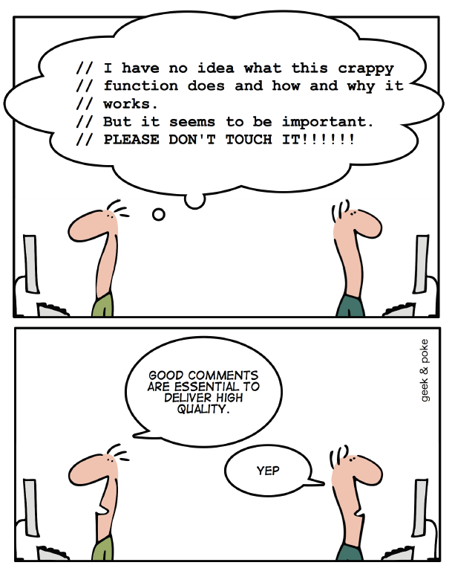
Nichts sagender Kommentar
Ein Kommentar ist kein Ersatz für lesbaren Code.
Statt Kommentar besser „Extract Method“ Refactoring verwenden.
Nichts sagender Kommentar (generiert?)
Kommentar passt nicht zum Code (kopiert?)
XML Kommentare bevorzugen (werden im Intellisense angezeigt)

Slide 98
Auskommentierter Code
Zur Versionierung des Quellcodes wird heutzutage eine Quellcodeverwaltung verwendet (TFS, SVN, GIT).
Auskommentierter Code verschlechtert das SNR und erschwert die Wartung.

Slide 99
Magische Werte im Code
Magische Werte im Code sind nicht erwünscht.
if(status =="V“) // bad smell
Statt dessen enum verwenden, mit Intellisense und Compilezeitprüfung :-) if(status == Buchungsstatus.Verbucht).
Constanten sind etwas besser als magische Werte, unterstützen aber kein Intellisense und keine Typprüfung.

Slide 100
new XyService()
Abhängigkeiten per Constructor injection übergeben (Testbarkeit). Konkrete Implementierung wird vom IoC Container aufgelöst.

Slide 101
Leere catch Anweisung
Exceptions nicht einfach „absorbieren“ (mindestens protokollieren).
Verstoß gegen „Fail early and loud“?
Wird ausnahmsweise eine leere Catch Anweisung benötigt, muss sie mindestens einen aussagefähigen Kommentar enthalten.
Exceptions sollen immer eine Ausnahme /ein Fehler sein.

Slide 102
„Helper“ Klasse
Helper Klassen sind oftmals ein Hinweis auf schlechtes Objektorientiertes Design (wer ist Zuständig?).
Helper Methoden in eine besser geeignete Klasse verschieben, notfalls Extension bzw. Partial Klassen verwenden (werden dann auch im Intellisense angezeigt).

Slide 103
Static
Statische Elemente behindern die Testbarkeit, da nicht einfach fakebar.
Ist die Methode in der falschen Klasse codiert?
Den Resharper Hinweis „… can be made static“ nicht einfach blind befolgen, sondern als starken Hinweis verstehen, dass sich die Methode in der falschen Klasse befindet.

Slide 104
#Region
Regionen sind ein starker Hinweis darauf, dass eine Klasse zu groß ist.
Jede Klasse soll nur genau eine Funktion haben (Separation of Concerns).
„Schmutziger Code“ ist oftmals in Regions versteckt.

Slide 105
Singleton Klasse
Singletons sind unsichtbare (implizite) Abhängigkeiten und können in Tests nicht gefaked werden.
Refactoring: Abhängigkeiten via Constructor Injection explicit / sichtbar machen und vom Compiler prüfen lassen.

Slide 106
Gott Klasse
Eine Klasse ist „gottähnlich“, wenn sie überall referenziert wird und sehr viel Anwendungswissen enthält.
Typischerweise enthalten „Gott Klassen“ mehrere 1000 Zeilen Code und viele #regionen.
Verstoß gegen „Single Responsibility Principle“?
Testbarkeit?

Slide 107
Basisklasse endet mit …Base
Was ist lesbarer:
"Auto ist ein Kfz" oder "Auto ist ein KfzBase"?
Was ist lesbarer:
KfzBase meinKfz = new Auto(); oder Kfz meinKfz = new Auto(); oder var meinKfz = new Auto();

Slide 108
"Clipboard Inheritance"
Code Wiederverwertung über die Zwischenablage führt zu Wartungsproblemen.

Slide 109
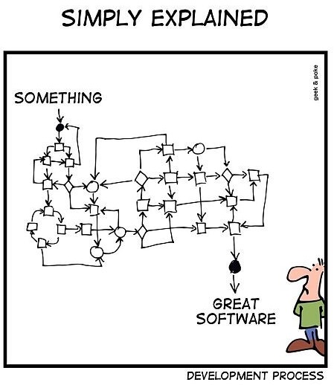
Ich danke für Ihre Aufmerksamkeit!

